Slide 1
Motores de Corriente Continua
Tinkercad Evaluación

Slide 2



¿Cómo empezamos?
En primer lugar debes crearte una cuenta en el sitio web de TINKERCAD
Da clic en el botón registrarse en la parte superior derecha.
Da clic en estudiantes con código de clase
Se trabajará con Actividades por Clase, definidas por un único código de clase para el año escolar.

Slide 3
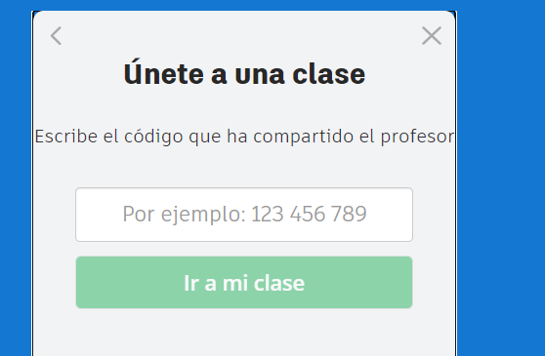

¿Cómo empezamos?
Se abrirá la ventana: Únete a una clase.
Coloca el código de clase en el espacio en blanco señalado
El código de la clase es:

Slide 4
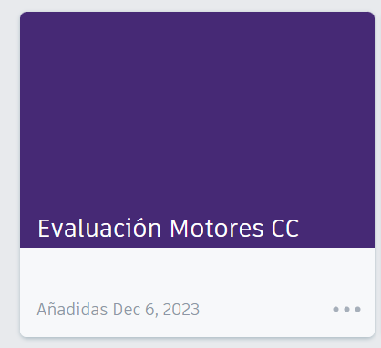
Visualiza las actividades de la clase
Realiza los montajes y responde las preguntas en la plataforma

Slide 5
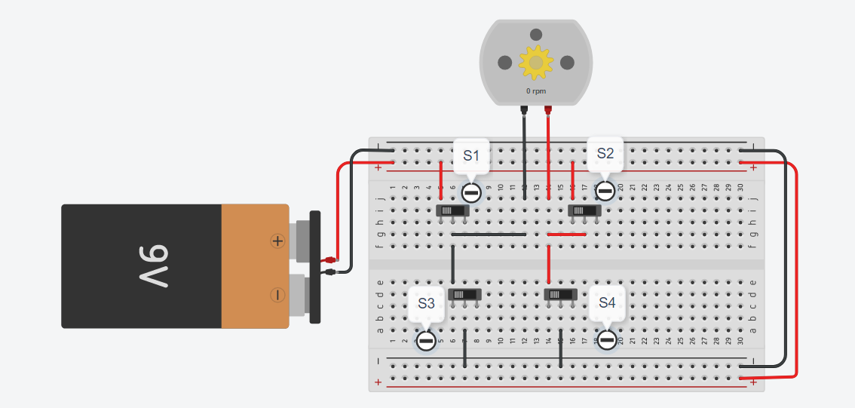
Cambio de Giro Motor CC

Slide 6
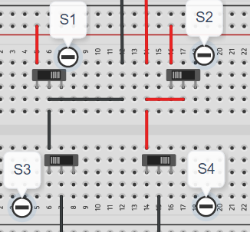
Cambio de Giro Motor CC
Corre la simulación, coloca los interruptores S1 y S4 en ON; S3 y S2 en OFF, como indica la figura y responde:
El motor gira? Si no lo hace tienes un error en el montaje.
Qué sentido está girando?

Slide 7
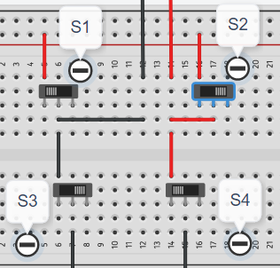
Cambio de Giro Motor CC
Corre la simulación, coloca los interruptores S1 y S4 en OFF; S3 y S2 en ON, como indica la figura y responde:
El motor gira? Si no lo hace tienes un error en el montaje.
Qué sentido está girando?

Slide 8
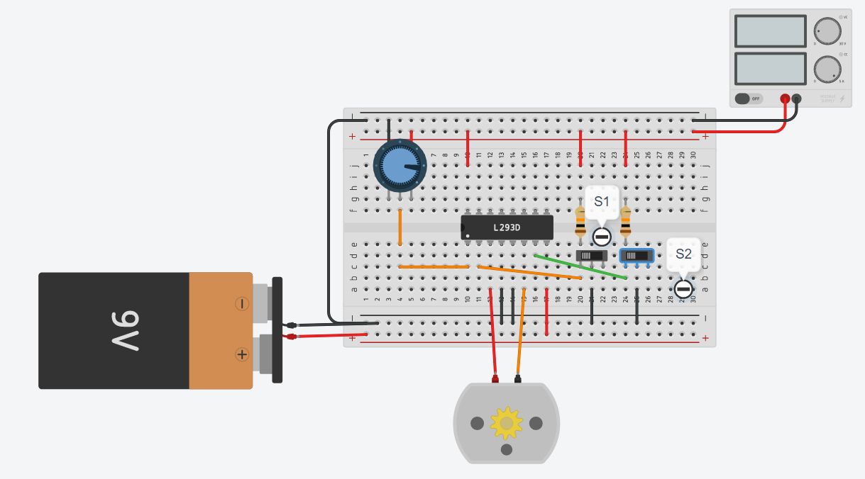
L293d
Corre la simulación, coloca el interruptor S1 en ON y S2 en OFF, como indica la figura, gira el potenciómetro y responde:
El motor gira? Si no lo hace tienes un error en el montaje.
Qué sentido está girando?
Coloca el interruptor S1 en OFF y S2 en ON, como indica la figura, gira el potenciómetro y responde:
El motor gira? Si no lo hace tienes un error en el montaje.
Qué sentido está girando?
Voltaje = 5 R=10K potenciómetro = 1 K

Slide 9
Control Velocidad y Giro con Arduino
Simule el circuito añadido en la actividad y responda:
Gire el potenciómetro a la derecha, ¿qué sucede en el motor?
Gire el potenciómetro a la izquierda, ¿qué sucede en el motor?
Deslice el interruptor a la derecha, ¿qué sucede en el motor?
Deslice el interruptor a la izquierda, ¿qué sucede en el motor?
Explique con sus palabras, ¿qué hace el arduino?

